Slide 1

UNIVERSIDAD TÉCNICA DEL NORTE
Facultad de Educación, Ciencia y Tecnología
TEMA:
“ENTORNOS VIRTUALES DE APRENDIZAJE EN LA ASIGNATURA SISTEMA FINANCIERO Y SEGUROS I PARA LOS ESTUDIANTES DEL SÉPTIMO SEMESTRE DE LA CARRERA DE CONTABILIDAD Y COMPUTACIÓN EN EL PERIODO 2013- 2014”.
Trabajo de Grado previo a la obtención del Título de Licenciada en la Especialidad de Contabilidad y Computación.
Autora: Pozo Herrera Cinthia Lisseth.
Directora: Ing. Basantes Andrade Andrea Verenice.
Ibarra, 2014

Slide 2
CAPÍTULO II
CAPÍTULO III
CAPÍTULO IV
CAPÍTULO V
CAPÍTULO VI
CAPÍTULO I

Slide 3

CAPÍTULO I
EL PROBLEMA DE INVESTIGACIÓN
EL PROBLEMA DE INVESTGACIÓN
Antecedentes
Planteamiento del Problema
Formulación del Problema
Delimitación
Delimitación de las unidades de observación
Delimitación espacial
Delimitación temporal
Objetivos
Objetivo General
Objetivos Específicos
Justificación de la investigación

Slide 4
CAPÍTULO I
EL PROBLEMA DE INVESTIGACIÓN
Formulación del Problema
¿Cómo influye la inexistencia de los Entornos Virtuales de Aprendizaje en el proceso de aprendizaje de la asignatura de Sistema Financiero y Seguros I en los estudiantes del séptimo semestre de la carrera de Contabilidad y Computación de la Universidad Técnica del Norte en el periodo 2012-2013?

Slide 5
CAPÍTULO I
EL PROBLEMA DE INVESTIGACIÓN
Objetivo General
Fortalecer el proceso de aprendizaje en los estudiantes del séptimo semestre de la Carrera de Contabilidad y Computación en la asignatura Sistema Financiero y Seguros I, por medio de la utilización de los entornos virtuales de aprendizaje.

Slide 6
CAPÍTULO I
EL PROBLEMA DE INVESTIGACIÓN
OBJETIVOS ESPECÍFICOS
Diagnosticar la situación actual sobre el uso de los entornos virtuales de aprendizaje en la asignatura del Sistema Financiero y Seguros I.
Fundamentar teóricamente el uso de los entornos virtuales de aprendizaje, como herramienta didáctica en el proceso de enseñanza aprendizaje.
Diseñar una propuesta alternativa con el uso de entornos virtuales de aprendizaje como herramienta didáctica para el proceso de aprendizaje en asignatura del Sistema Financiero y Seguros I.
Difundir la propuesta alternativa para promover el uso de entornos virtuales de aprendizaje a fin de fortalecer el proceso de aprendizaje en los estudiantes.

Slide 7
CAPÍTULO I
EL PROBLEMA DE INVESTIGACIÓN
JUSTIFICACIÓN
Se ha creído que el papel del docente es uno de los más importantes en la sociedad, ya que él actúa como facilitador del aprendizaje, por lo cual no debe quedarse relegado en cuanto a la capacitación en el área tecnológica para mejorar los proceso de enseñanza-aprendizaje.
Los EVA (Entorno Virtual de Aprendizaje) permiten crear nuevos entornos on-line educativos, también crea una libertad en lo que se refiere al espacio y el tiempo eliminando así la coincidencia en el espacio y el tiempo de los docentes y estudiantes.

Slide 8
CAPÍTULO II
MARCO TEÓRICO
Fundamentación Teórica
Fundamentación filosófica
Teoría humanista
Fundamentación Psicológica
Teoría cognitiva
Fundamentación Sociológica
Teoría sociocrítica
Fundamentación Pedagógica
Teoría Tecnológica

Slide 9
CAPÍTULO II
MARCO TEÓRICO
Fundamentación Teórica
Fundamentación filosófica
Teoría humanista
Fundamentación Psicológica
Teoría cognitiva
Fundamentación Sociológica
Teoría sociocrítica
Fundamentación Pedagógica
Teoría Tecnológica

Slide 10
CAPÍTULO III
METODOLOGÍA DE LA INVESTIGACIÓN
Tipo de investigación
Investigación Exploratoria
Investigación Descriptiva
Investigación Documental
Investigación de Campo
Métodos de la investigación
Método Histórico- Lógico
Método inductivo
Método analítico- sintético
Método matemático o estadístico
Método propositivo
Técnicas e instrumentos
Encuesta
35 Estudiantes
Población
1 Docente

Slide 11
CAPÍTULO IV
ANÁLISIS E INTERPRETACIÓN DE RESULTADOS
¿ Cree usted que la incorporación de las TIC´s en el proceso de aprendizaje en la asignatura de Sistema Financiero y Seguros Básicos I sea favorable?
RESPUESTA | Frecuencia | Porcentaje
Si | 24 | 69%
No | 0 | 0%
No lo sé | 11 | 31%
TOTAL | 35 | 100%
Interpretación:
La mayoría de los estudiantes supo manifestar que la incorporación de las TIC en el proceso de aprendizaje en la signatura de Sistema Financiero y Seguros I, si sería favorable. Considerándolo muy importante ya que se pudo conocer que a la hora de utilizar las nuevas tecnologías, se cuenta con la total predisposición de los investigados.

Slide 12
CAPÍTULO V
CONCLUSIONES Y RECOMENDACIONES
Los estudiantes manifestaron que la incorporación de los EVA (Entorno Virtual de Aprendizaje) como herramienta tecnológica ayudará en el proceso de aprendizaje de la asignatura Sistema Financiero y Seguros I.
Los estudiantes y docente son muy versátiles a la hora de manejar programas en sus computadores y las aplicaciones que más utilizan son aquellas en las que existe interacción con otras personas.
Los estudiantes acceden a la red desde distintos lugares y además gozan de una disponibilidad diaria para navegar en el internet y sus aplicaciones.
El uso del computador y de las nuevas tecnologías forma parte de la vida cotidiana de los investigados.
CONCLUSIONES

Slide 13
CAPÍTULO V
CONCLUSIONES Y RECOMENDACIONES
Se recomienda a los estudiantes utilizar de mejor manera los conocimientos, recursos y disponibilidad que poseen entorno a las nuevas tecnologías, de manera que les ayude en su formación académica.
Se recomienda al docente de la asignatura, utilizar las nuevas tecnologías como recursos didácticos, que ayuden en el proceso de aprendizaje y en la formación presencial de la asignatura.
Se recomienda al docente la aplicación del Entorno Virtual de Aprendizaje DOKEOS que se encuentra en la propuesta alternativa, ya que comprende el resultado de la investigación.
RECOMENDACIONES

Slide 14
CAPÍTULO VI
PROPUESTA ALTERNATIVA
Título de la Propuesta
Justificación e Importancia
Fundamentación de la propuesta
Fundamentación Sociológica
Objetivos
Ubicación sectorial y física
Desarrollo de la propuesta
Impactos

Slide 15
CAPÍTULO VI
PROPUESTA ALTERNATIVA
TÍTULO DE LA PROPUESTA
MANUAL PRÁCTICO DE ACCESO Y UTILIZACIÓN DEL ENTORNO VIRTUAL DOKEOS 3.0 EN LA ASIGNATURA SISTEMA FINANCIERO Y SEGUROS I PARA LOS ESTUDIANTES DEL SÉPTIMO SEMESTRE DE LA CARRERA DE CONTABILIDAD Y COMPUTACIÓN EN EL PERIODO 2013- 2014

Slide 16
CAPÍTULO VI
PROPUESTA ALTERNATIVA
La elaboración del manual busca ser de gran utilidad, tanto como apoyo de las clases presenciales de la asignatura de Sistema Financiero y Seguros I; y como guía para el manejo adecuado de los EVA (Entorno Virtual de Aprendizaje) y el aprovechamiento máximo de los recursos tecnológicos a nuestro alcance.
JUSTIFICACIÓN

Slide 17
CAPÍTULO VI
PROPUESTA ALTERNATIVA
OBJETIVO GENERAL
Contribuir con un manual práctico de acceso y utilización del Entorno Virtual Dokeos 3.0 en la asignatura Sistema Financiero y Seguros I para los estudiantes del séptimo semestre de la carrera de Contabilidad y Computación en el periodo 2013- 2014
OBJETIVOS ESPECÍFICOS
Fomentar el estudio de la asignatura mediante la utilización de los Entornos Virtuales de Aprendizaje como herramienta didáctica tecnológica.
Permitir la interacción entre docente y estudiantes para el proceso de aprendizaje de la asignatura de Sistema Financiero y Seguros I.
Demostrar las ventajas que ofrece DOKEOS 3.0 en el proceso de aprendizaje.
Difundir el manual práctico a los estudiantes del séptimo semestre de la carrera de Contabilidad y Computación y al docente de la asignatura.

Slide 18
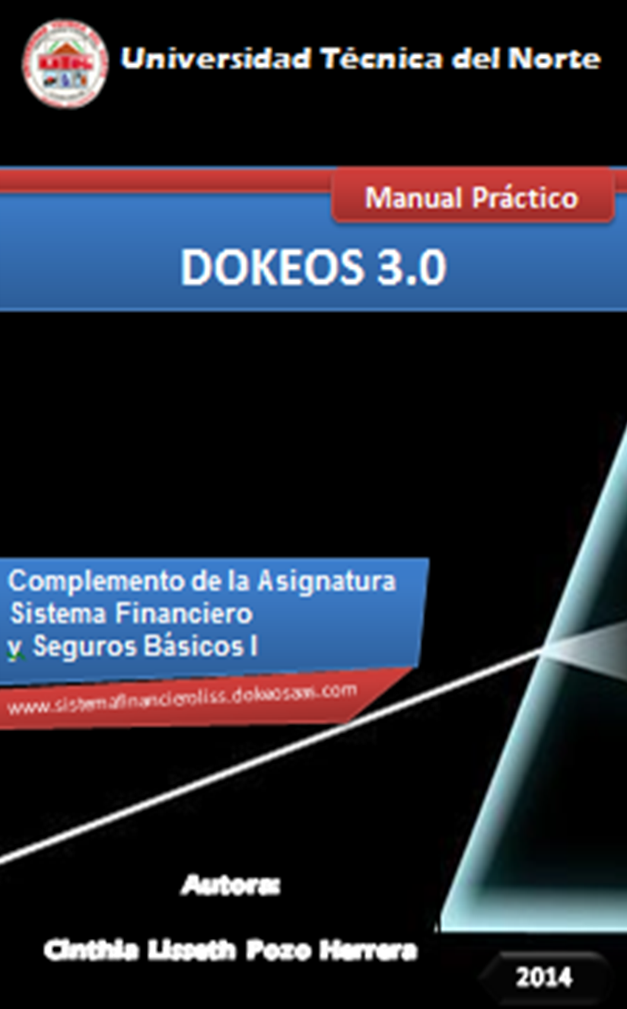
CAPÍTULO VI
PROPUESTA ALTERNATIVA
DESARROLLO DE LA PROPUESTA

Slide 19
CAPÍTULO VI
PROPUESTA ALTERNATIVA
IMPACTOS
Educativo
El impacto que generó Dokeos 3.0 fue excelente, beneficiando a la carrera de Contabilidad y Computación de la Universidad Técnica del Norte, ya que se elaboró un manual práctico del entorno virtual de aprendizaje Dokeos 3.0, el mismo que puede ser un referente para que otras carreras de la Universidad implementen este tipo de herramientas tecnológicas para mejorar los procesos os de aprendizaje..
Tecnológico
Se produjo un impacto tecnológico de suma importancia, ya que la tecnología forma parte de la vida cotidiana del ser humano y es fundamental en un proceso de aprendizaje. Debido a que la tecnología ofrece ventajosas herramientas tecnológicas para la educación.
Social
Dokeos 3.0 es una herramienta de ayuda para el proceso de aprendizaje, en cualquiera asignatura y nivel de educación, además este entorno virtual de aprendizaje se involucra con la sociedad a través del campo informático, ya que es una propuesta alternativa eficiente en cualquier ámbito social.

Slide 20


